Slide 1
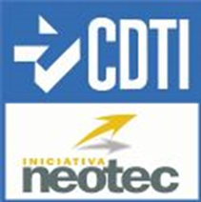

AYUDAS PARA EMPRESAS INNOVADORAS.
CONVOCATORIA NEOTEC 2021
ONDYTEC 2018 SL
Valencia 27 de Mayo de 2021

Slide 2

ACTIVIDADES
Ultrasonidos
Tintura ecológica
Equipos de laboratorio
Servicios de laboratorio
Tecnologías Sostenibles

Slide 3
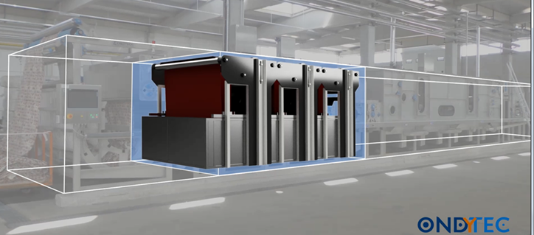
ULTRASONIDOS
ONDyTEC está logrando la adaptación de la tecnología de ultrasonidos en los procesos de tratamiento textil.
Tecnologías Sostenibles

Slide 4
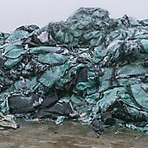
TINTURA ECOLOGICA
Con ONDyTEC nace un nuevo concepto de sostenibilidad, la valorización de resinas recicladas de PVB extraídas de parabrisas de vehículos desguazados, junto con colorantes pigmentarios naturales, construyendo tejidos sostenibles de alto valor. Con ello estamos creando un nuevo concepto de economía circular textil. Contáctanos si quieres participar de este nuevo concepto.
Tecnologías Sostenibles

Slide 5
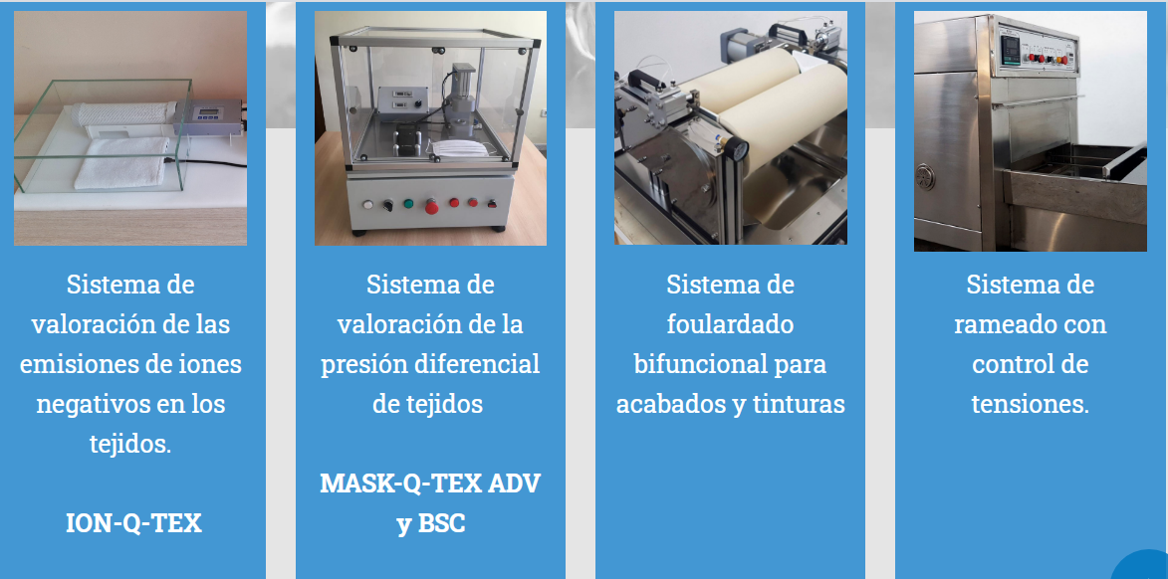
EQUIPOS DE LABORATORIO
Tecnologías Sostenibles

Slide 6
SERVICIOS DE LABORATORIO
Limpieza por ultrasonidos
Sonoquimica
Medición de emisiones de iones negativos
Cámara termográfica
Martindale
Resistencia al fuego
Foulard
Rame
Rasqueta
Solidez a la luz
Solidez al frote
Solidez al lavado
Permeabilidad al aire
Spray test
Aplicaciones de materiales termofusibles
Estampación digital
Estampación transfer
Tecnologías Sostenibles

Slide 7
Gracias por la atención
Tecnologías Sostenibles

